Slide 1
Descripción de muestra

Slide 2
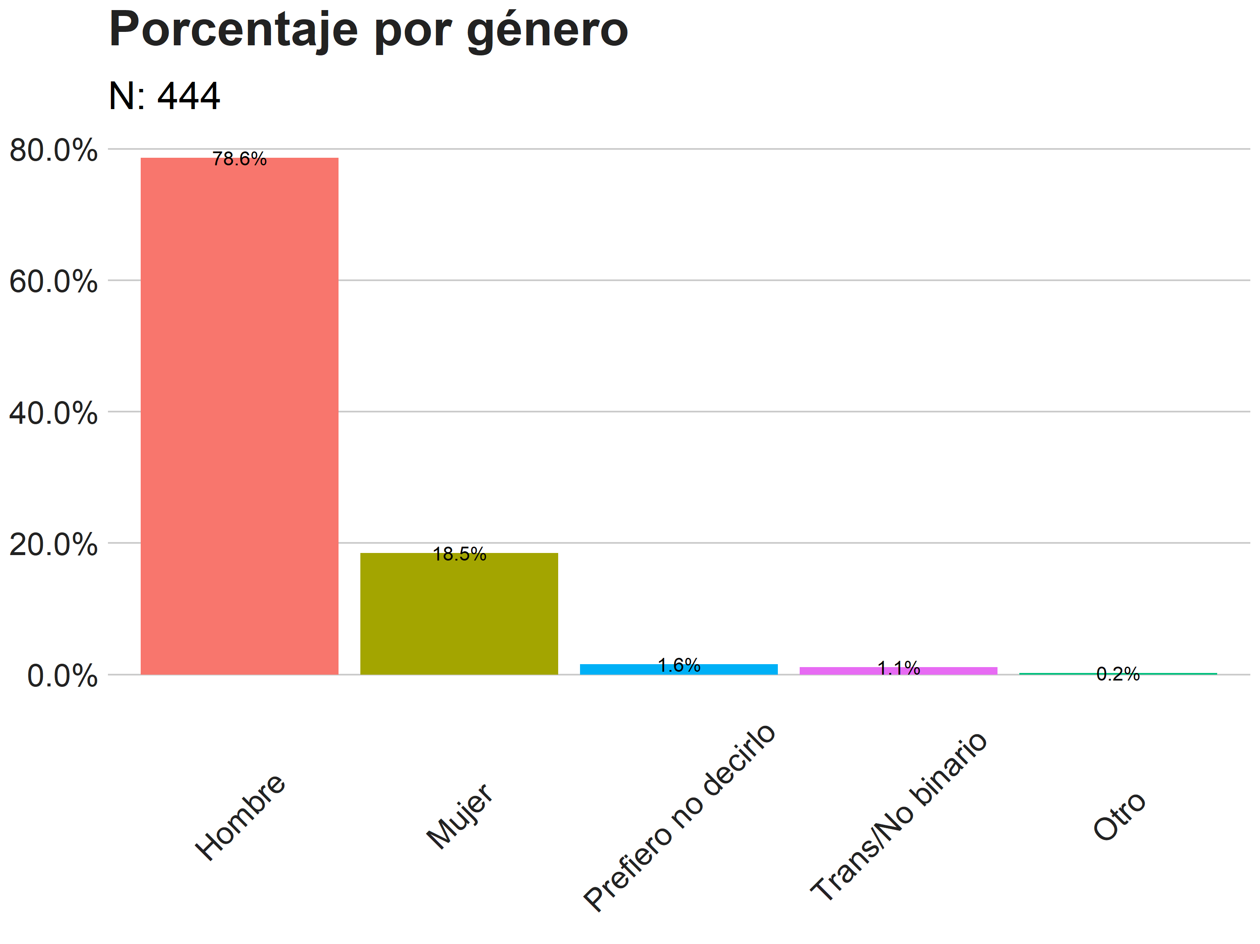

Slide 3
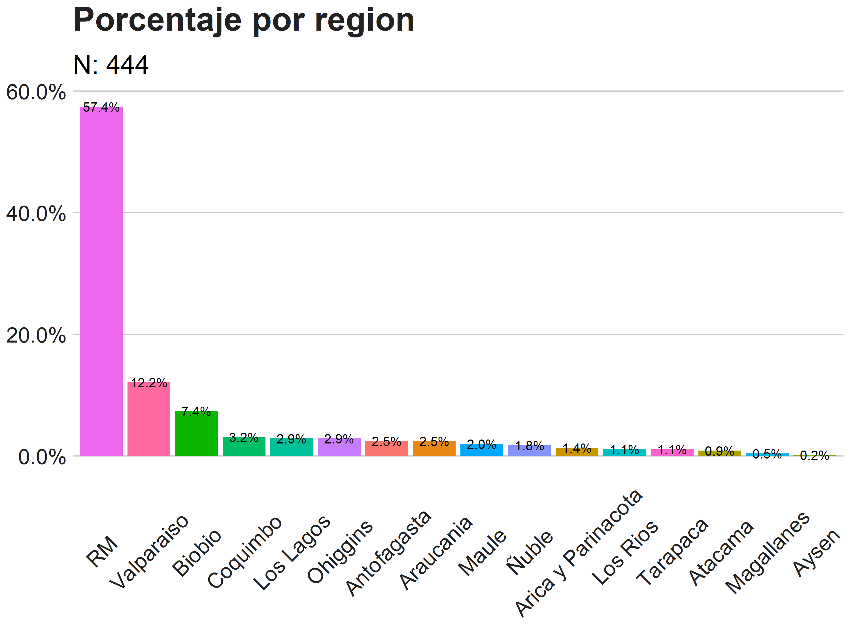

Slide 4
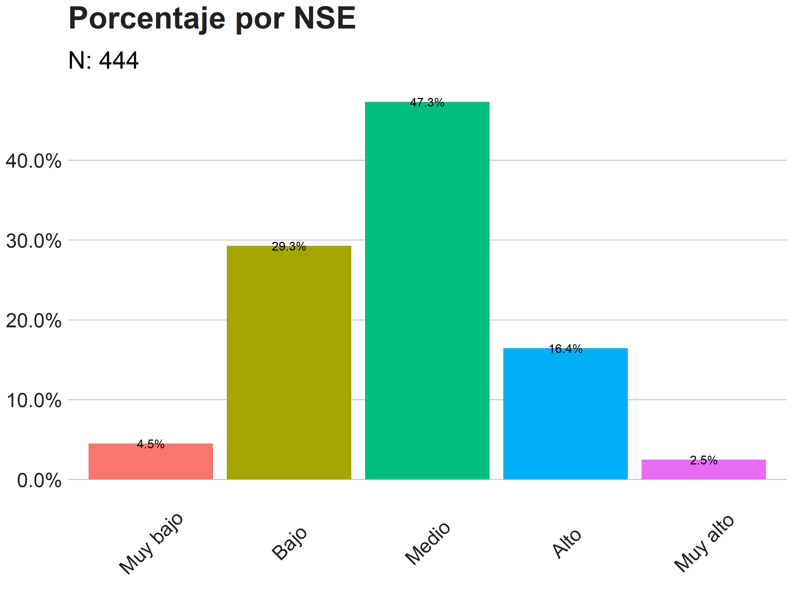

Slide 5
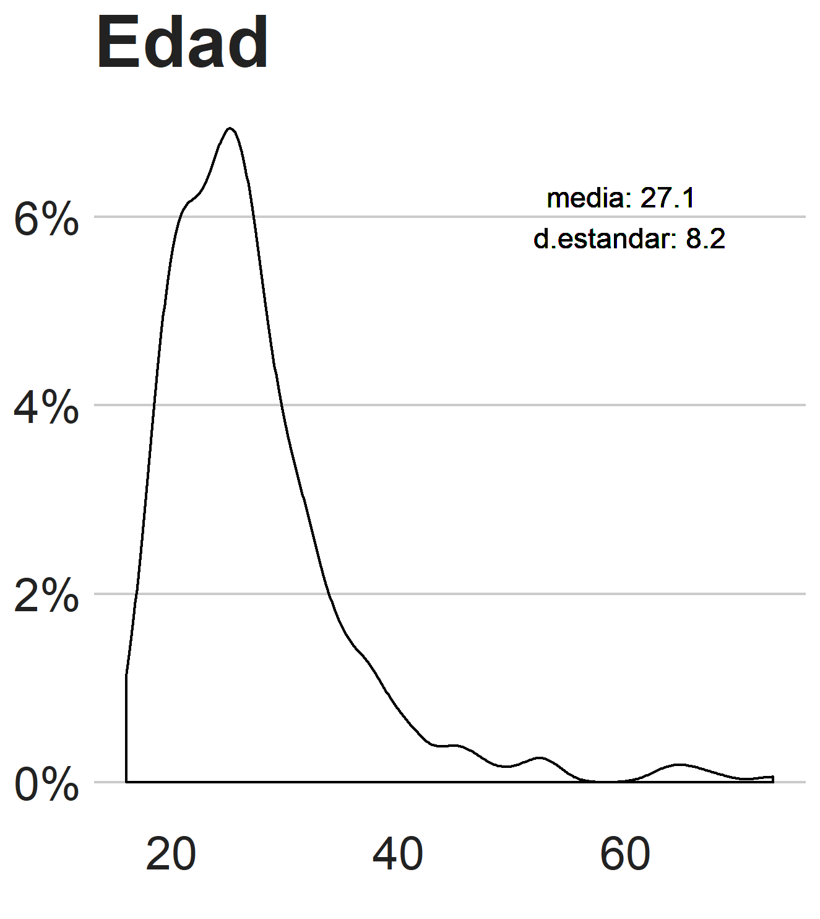
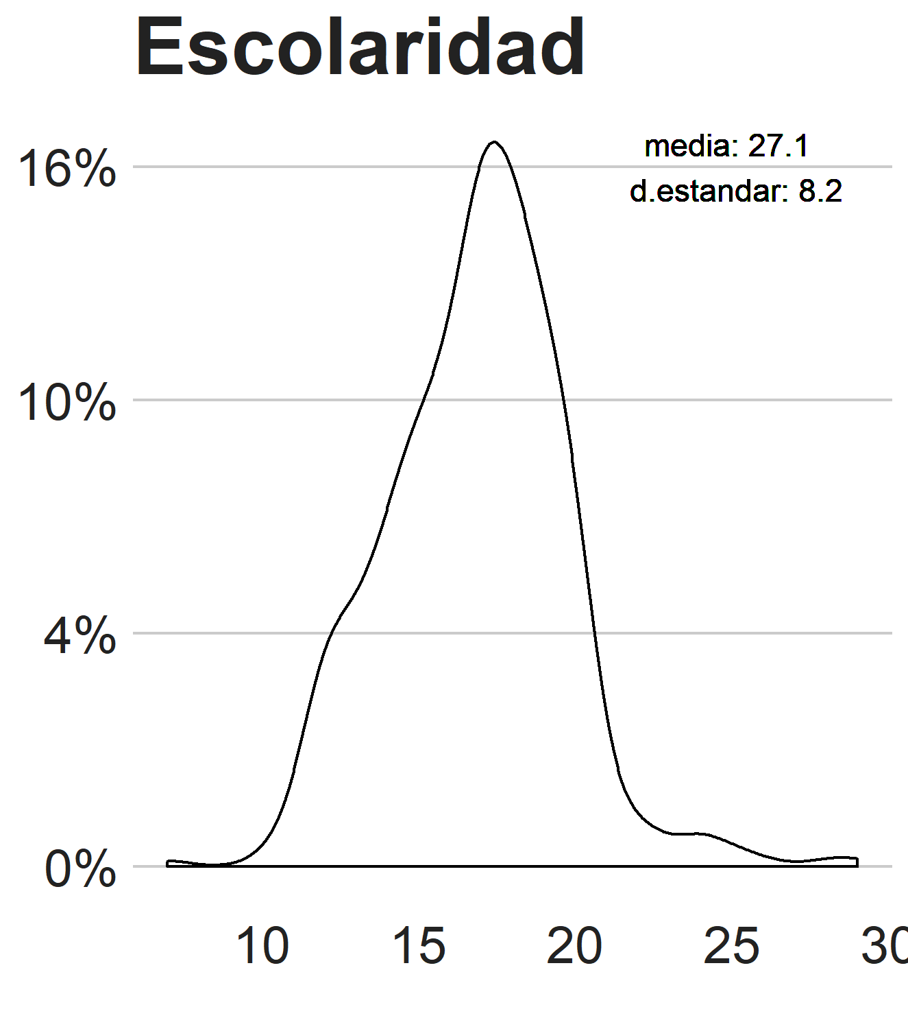

Slide 6
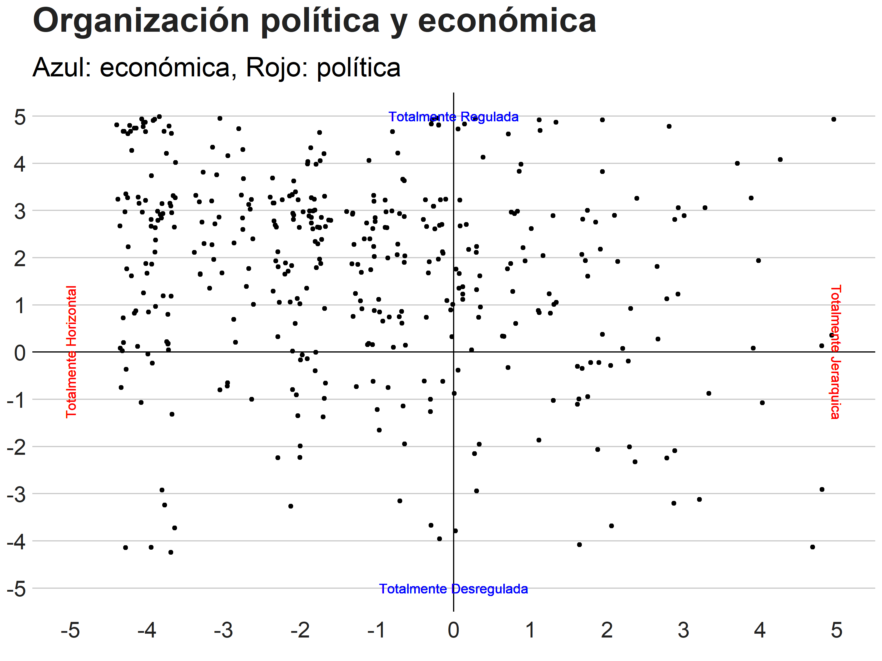

Slide 7
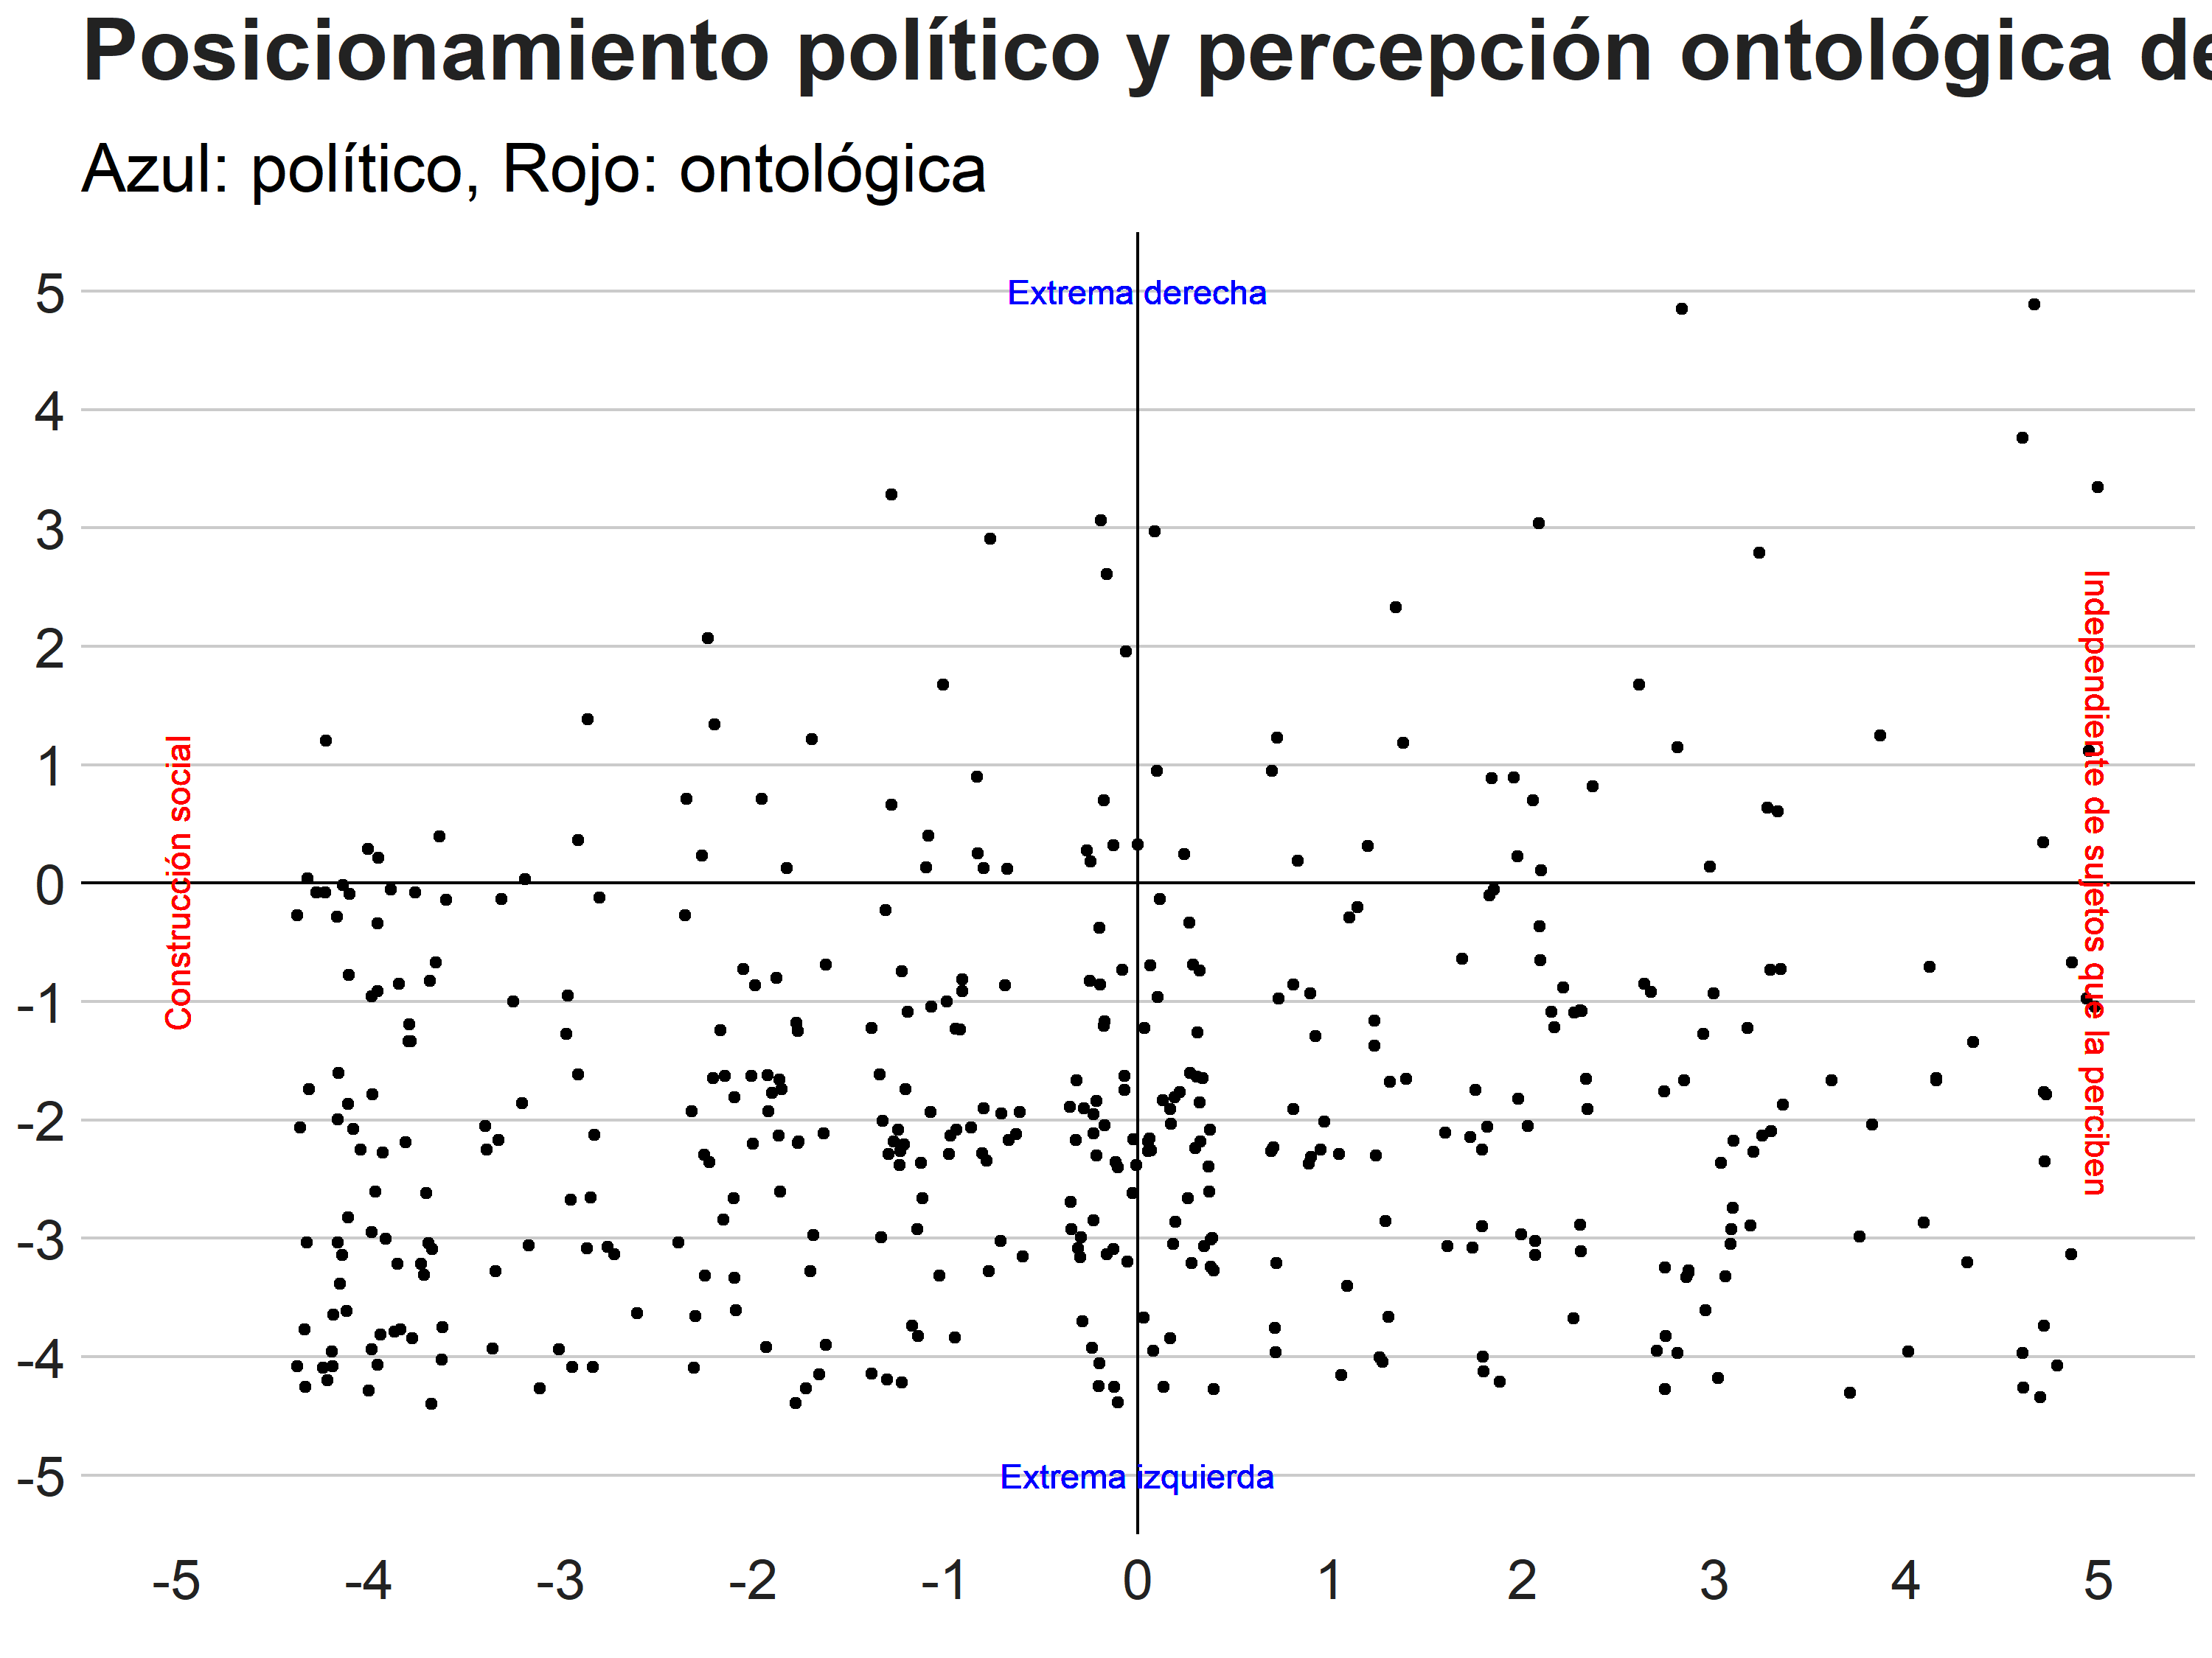

Slide 8
Preguntas clave sobre proceso

Slide 9
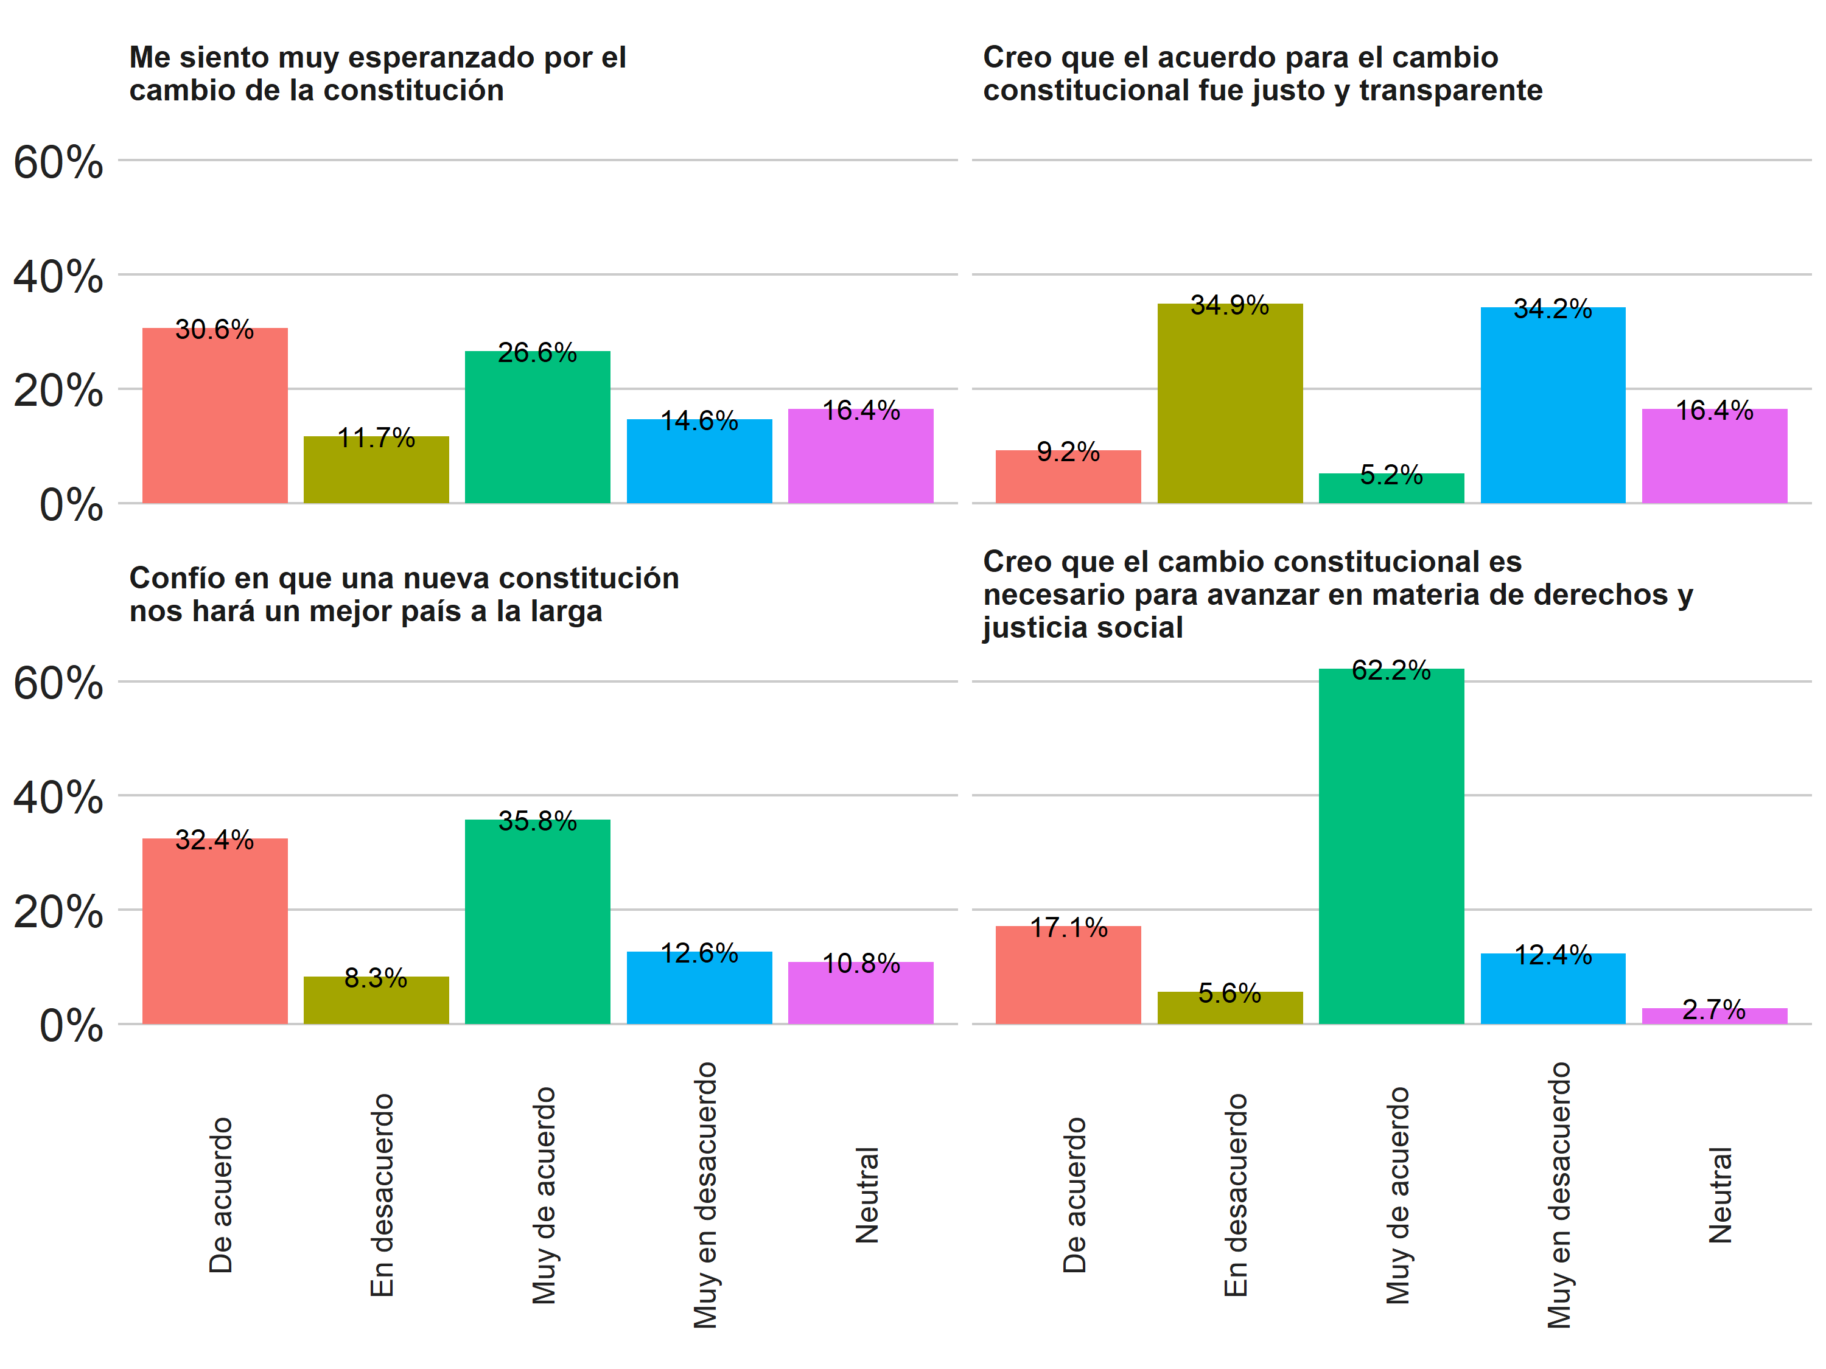

Slide 10
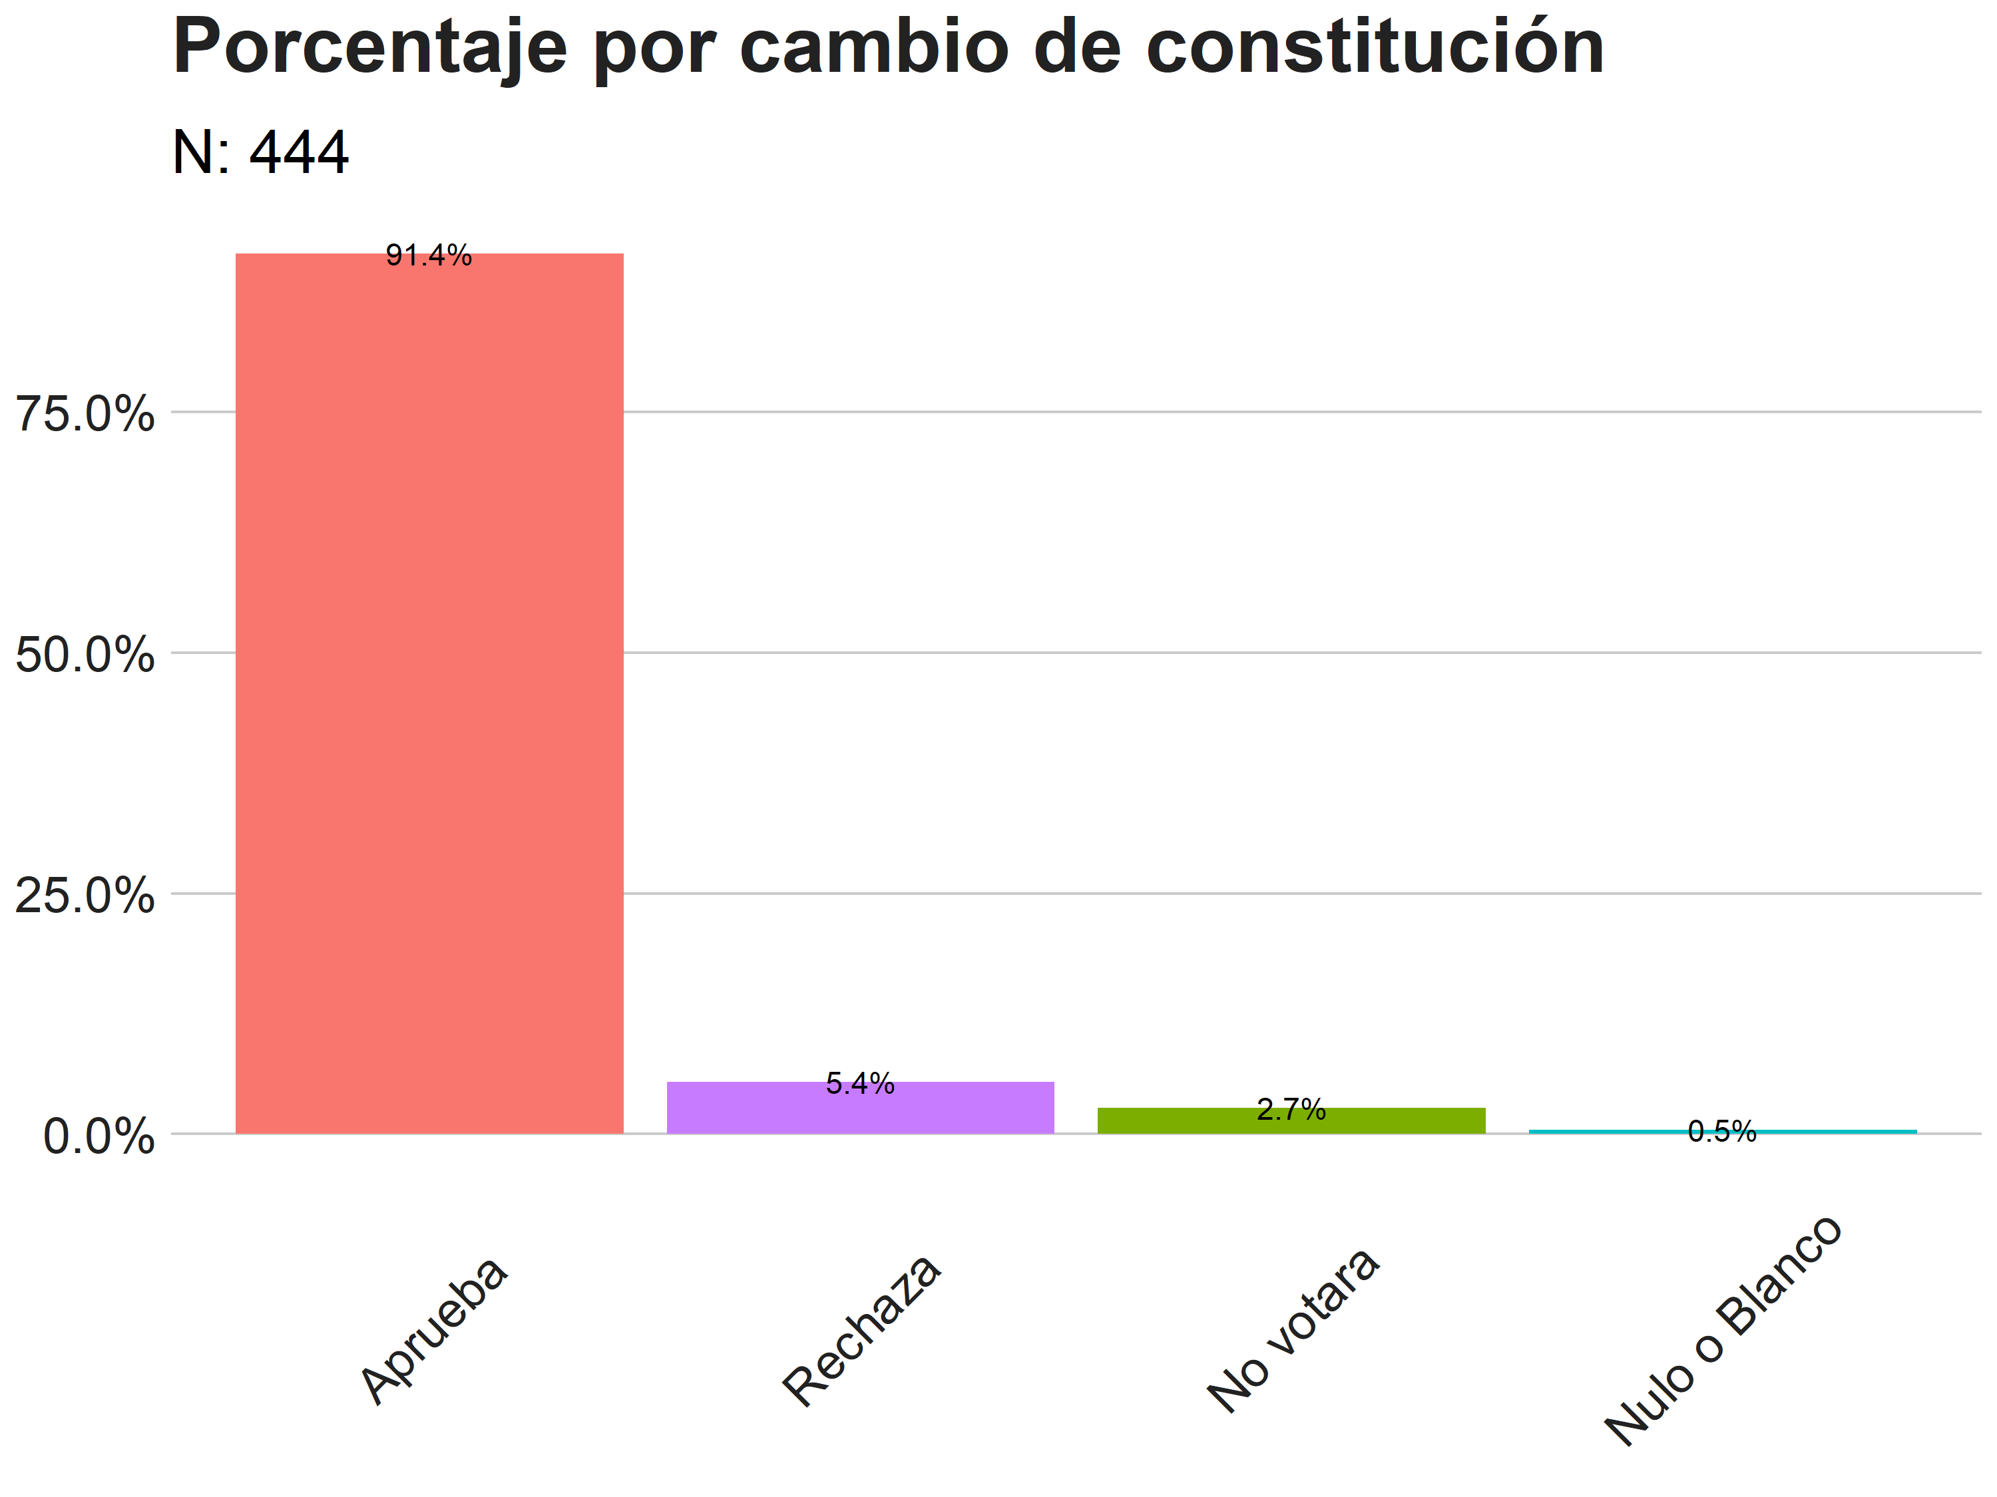

Slide 11
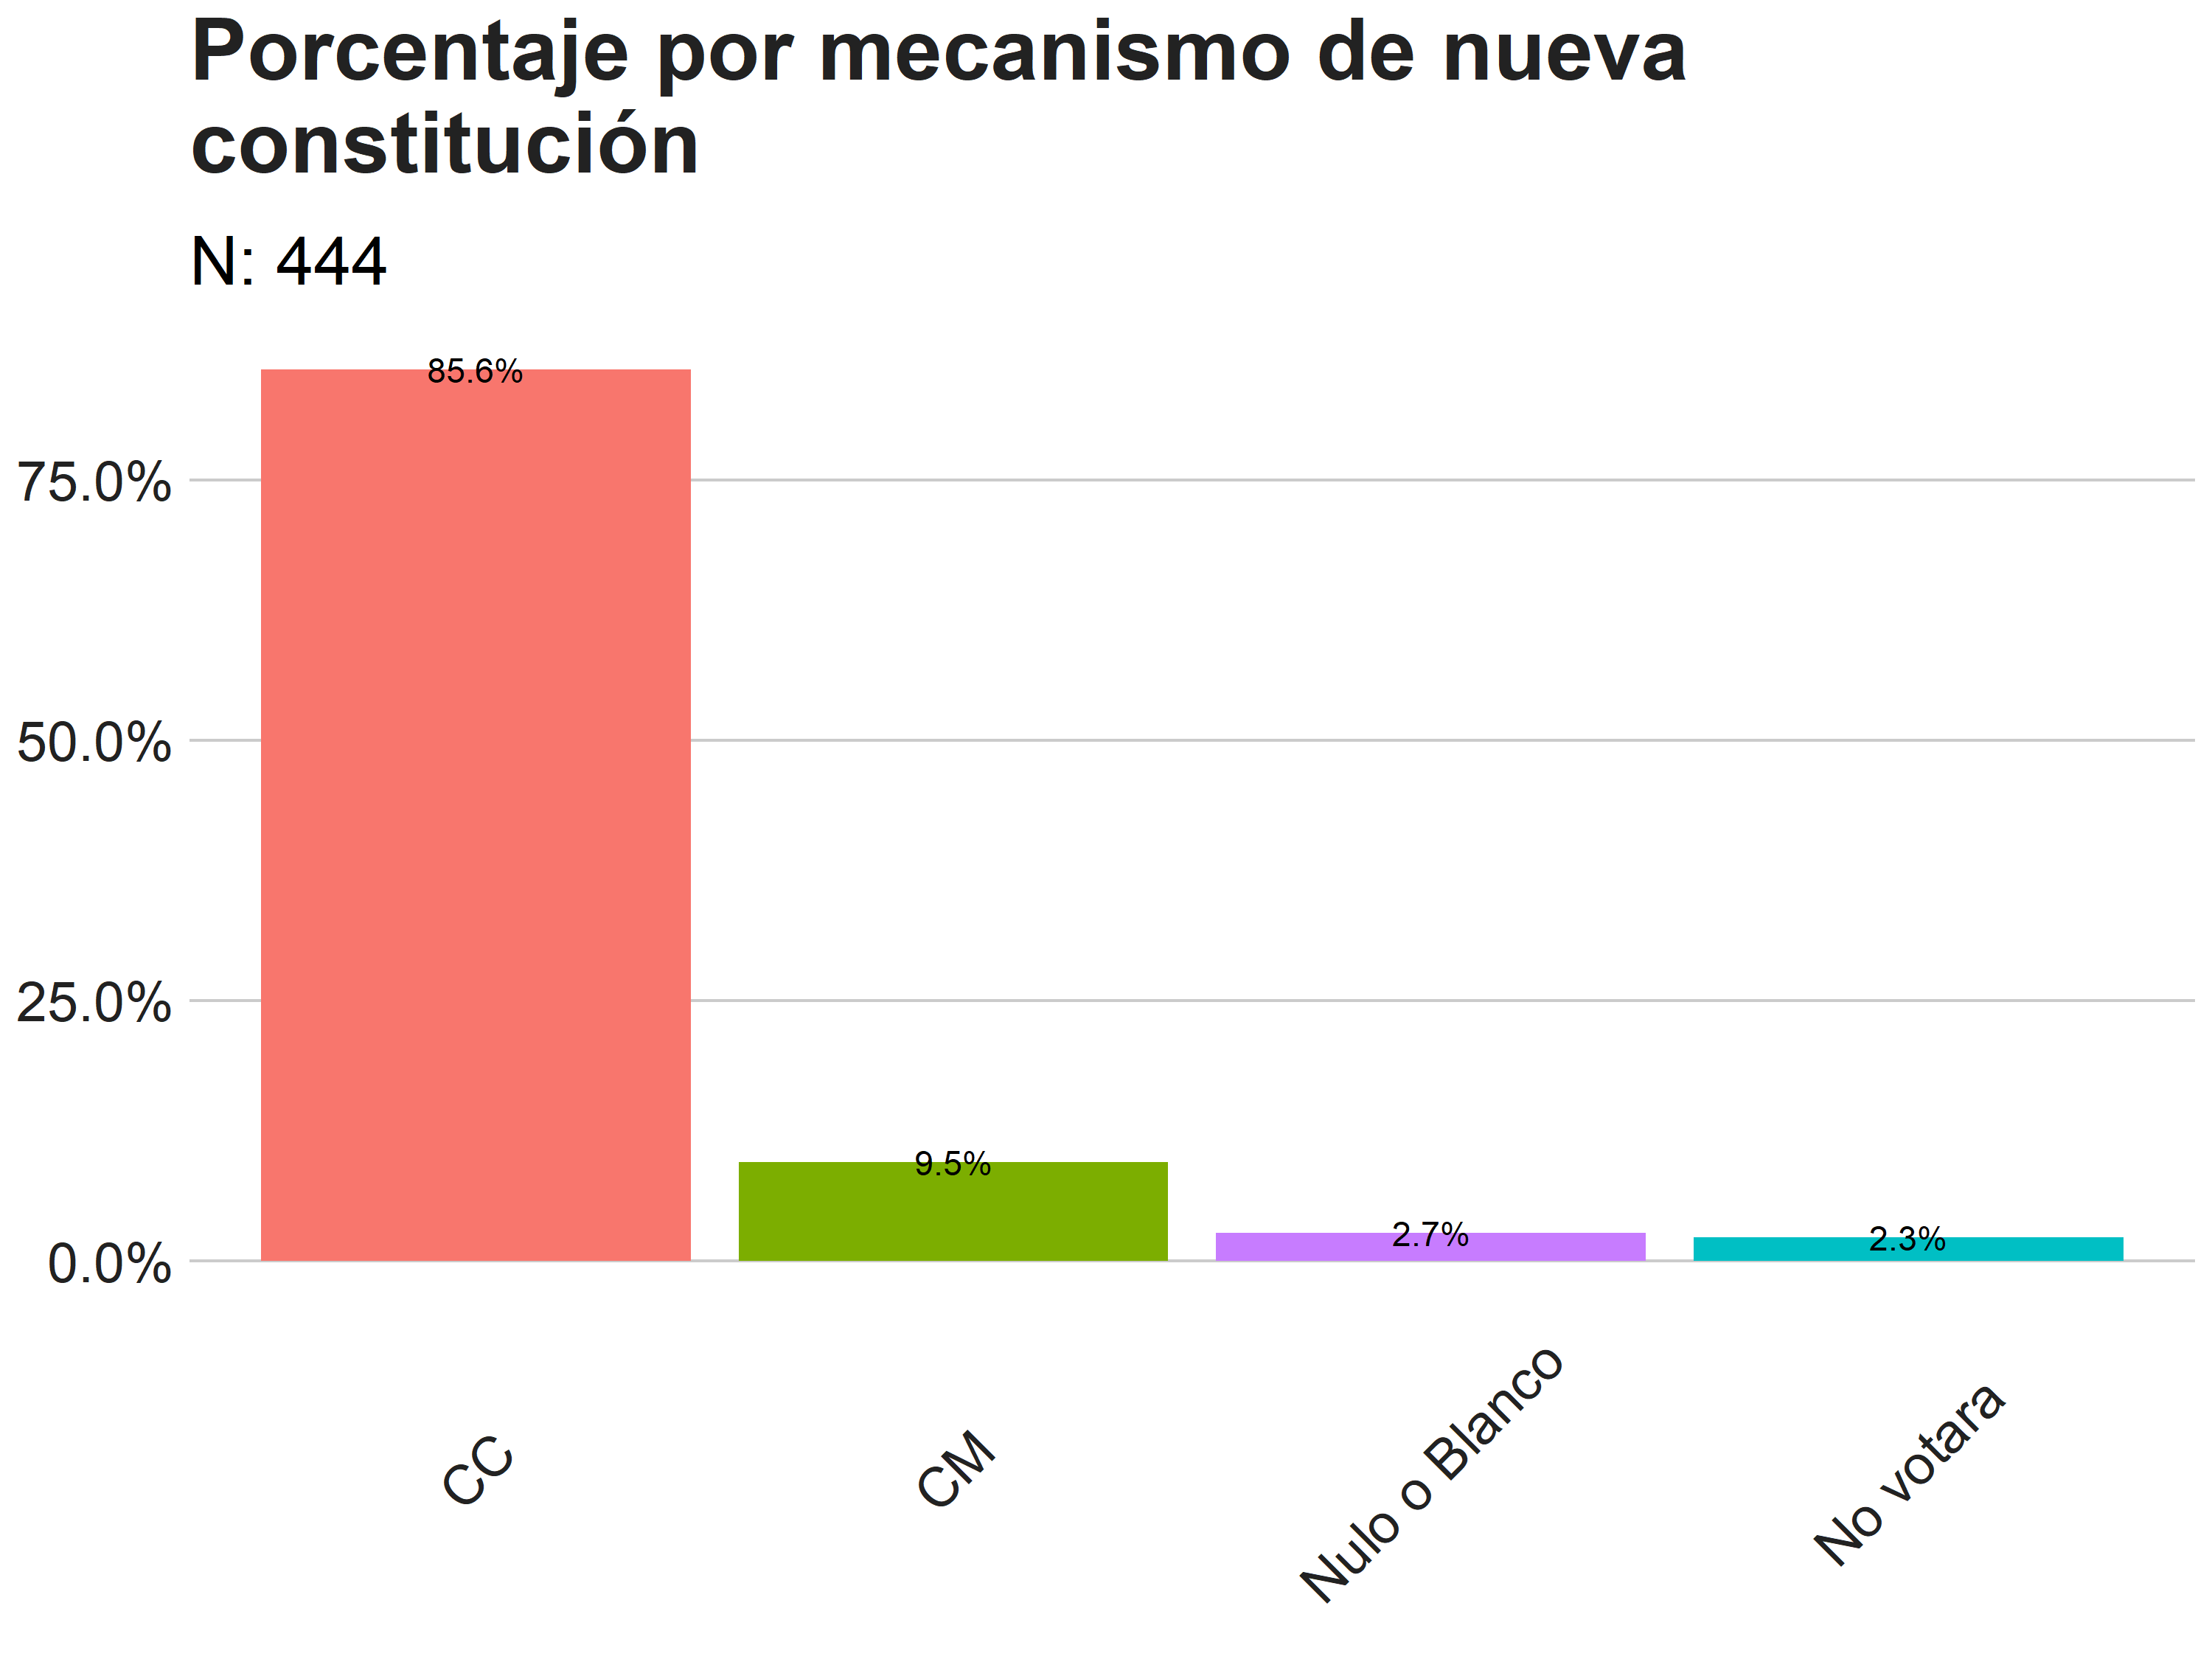

Slide 12
Correlaciones

Slide 13
Confianza en esperanza por cambio de constitución
rowname | OR | 2.5 % | 97.5 %
nse | 0.8035536 | -0.44692370 | 0.005879808
esc | 1.0311387 | -0.03401010 | 0.095794168
realidad.std | 1.0725661 | -0.12405796 | 0.263979296
pos.politico.std | 0.8950999 | -0.32665978 | 0.099549190
org.econ.std | 0.6373365 | -0.66706926 | -0.239953265
org.pol.std | 1.1410020 | -0.06718238 | 0.331288123

Slide 14
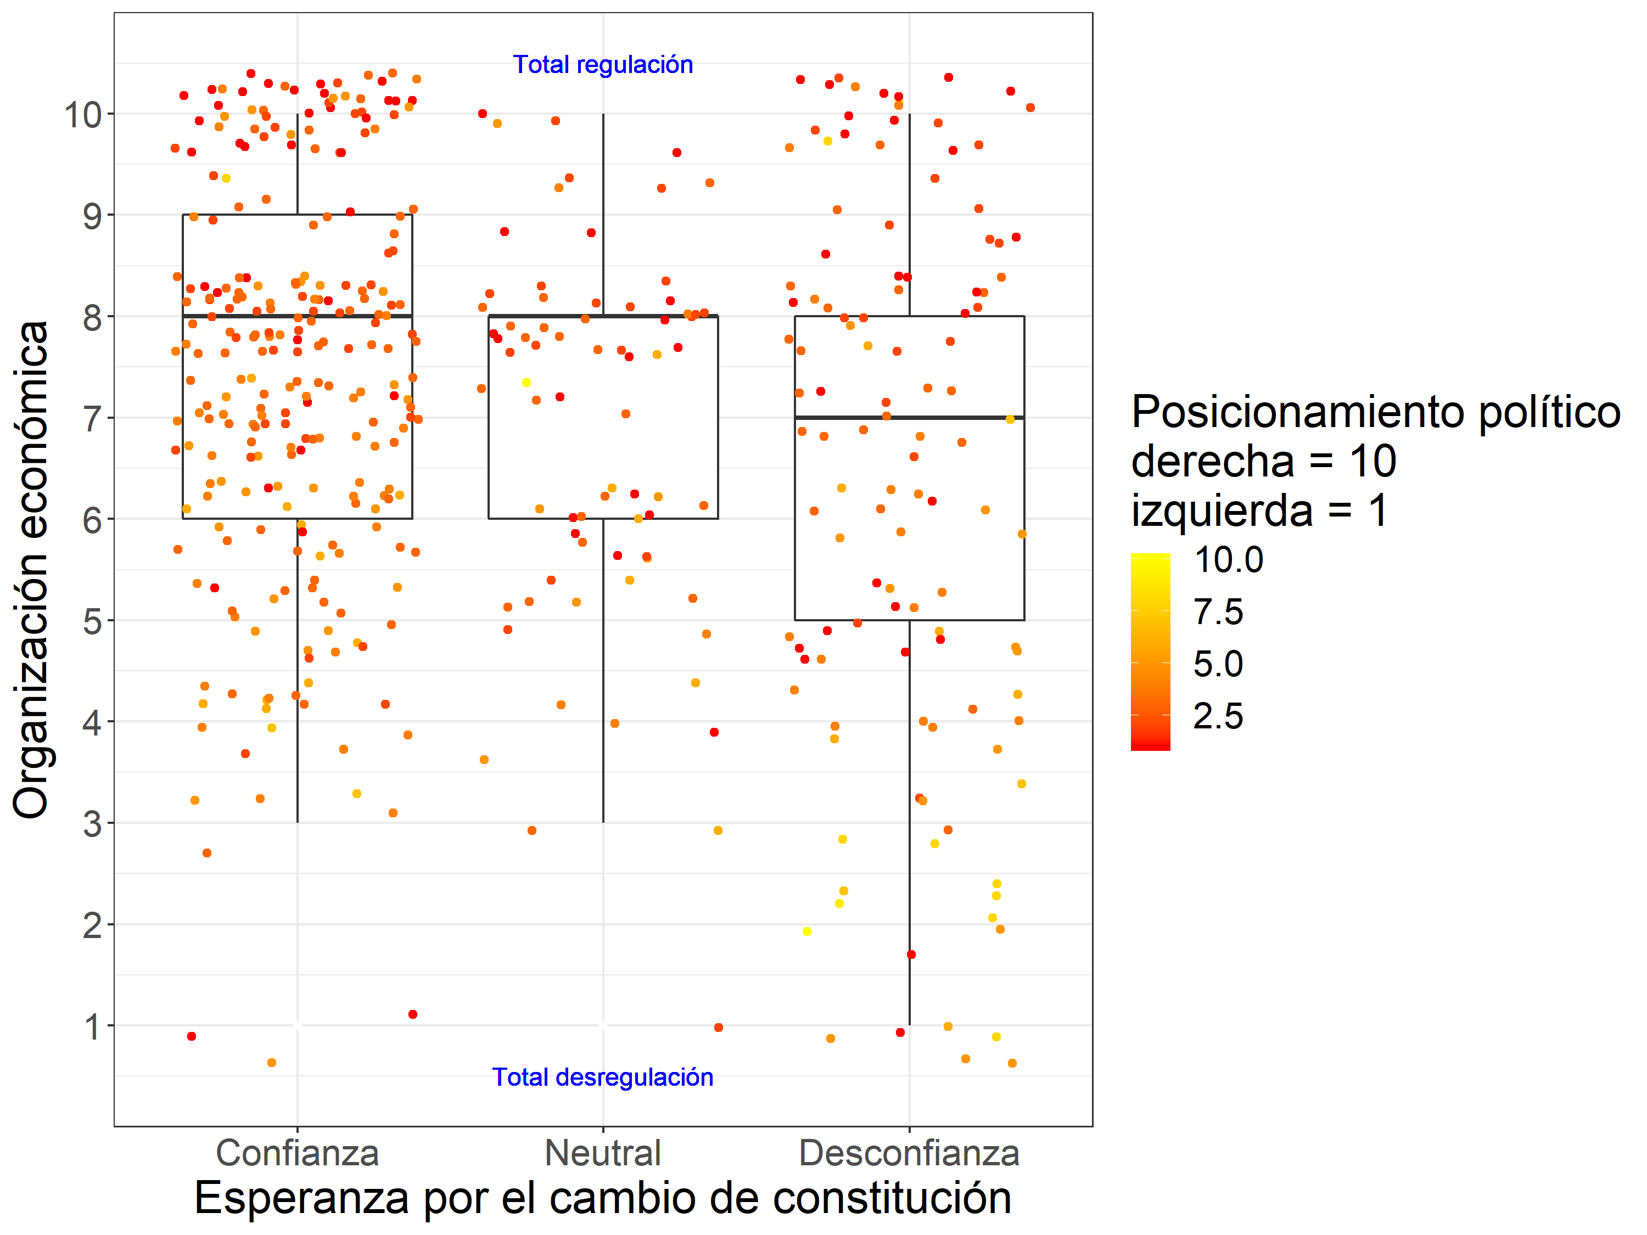

Slide 15
Confianza en transparencia y justicia de acuerdo para cambio de constitución
rowname | OR | 2.5 % | 97.5 %
nse | 0.8316555 | -0.4250091 | 0.05400142
esc | 1.0555971 | -0.0170838 | 0.12702021
realidad.std | 0.9793206 | -0.2335209 | 0.19292759
pos.politico.std | 0.7071428 | -0.5794314 | -0.11879886
org.econ.std | 1.0966147 | -0.1335757 | 0.31435204
org.pol.std | 1.0260978 | -0.1920245 | 0.24882710

Slide 16
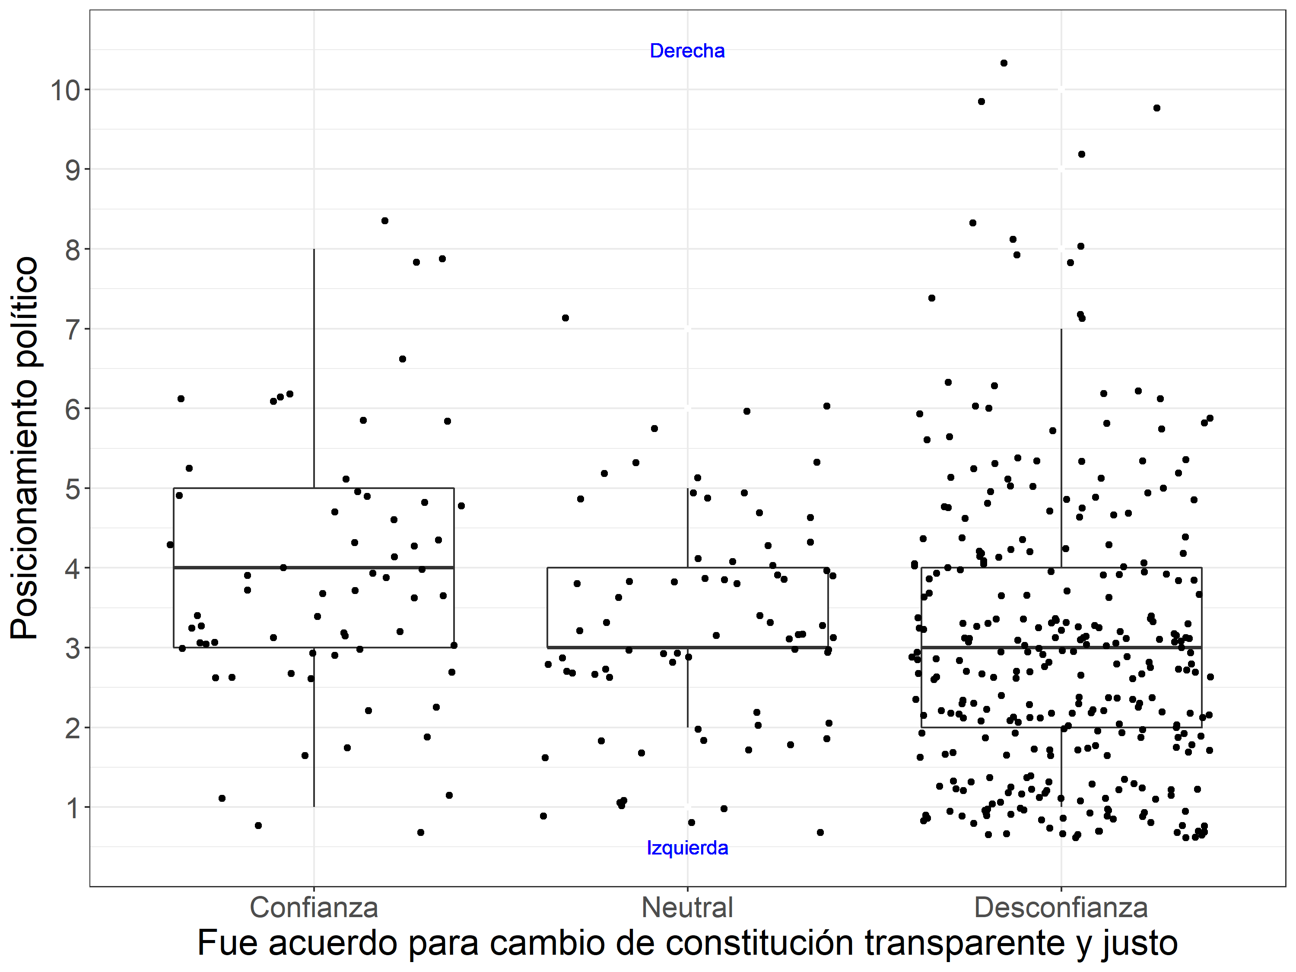

Slide 17
Esperanza por cambio de constitución y confianza sobre transparencia de proceso
rowname | OR | 2.5 % | 97.5 %
nse | 0.9064864 | -0.33611484 | 0.13730300
esc | 1.0060711 | -0.06342761 | 0.07493642
pos.politico.std | 1.3314750 | 0.09309519 | 0.48379094
scale(eval.acuerdo.reduc.num) | 3.0777561 | 0.84159654 | 1.44349775

Slide 18
